Slide 1
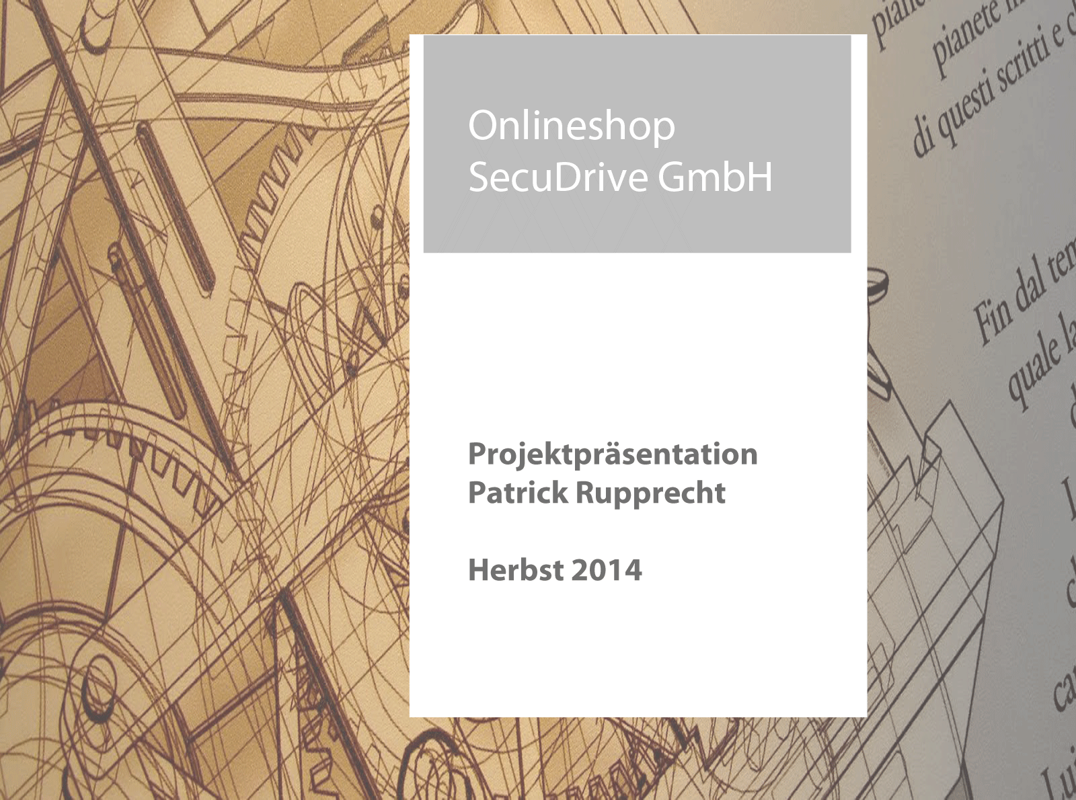
Notes:
Guten Tag, vielen Dank für Ihr Interesse. Mein Name ist Patrick Rupprecht. Ich bin Lernender bei der GPB und präsentiere heute mein Einzelprojekt.
Ich habe mich aus den drei Optionen für den Onlineshop entschieden.

Slide 2

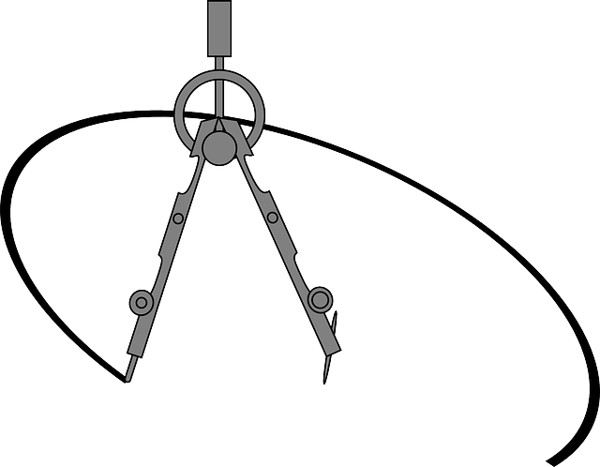
Onlineshop Secudrive
Inhalt:
- Projektumgebung
- Problemanalyse
- Planung
- Umsetzung
- Projektabschluss
Notes:
Zunächst zum Einstieg ein kleiner Überblick über die kommenden 15 Minuten:

Slide 3

Onlineshop Secudrive
Projektumfeld: SecuDrive GmbH
Notes:
Der Praktikumsbetrieb ist die fiktive SecuDrive, die laut Unterlagen u. a. ein innovatives Hightech Sicherheitssystem entwickelt hat und vertreibt.
In meiner Variante ist die SecuDrive ein Installateur für Alarmanlagen und die ein eigenes System entwickelt hat. Mit ihrem Ursprung als Handwerksbetrieb lässt sich auch erklären warum sie bisher keine richtige eigene Internetpräsenz besitzt. Produkte und Vertrieb der SecuDrive werden in eine digitale Zukunft geführt.
Erreicht werden soll dies durch die Einführung einer eigenen Internetpräsenz, die einen Webshop beinhaltet.

Slide 4

Onlineshop Secudrive
+ 30 %
€
Notes:
Erklärtes Ziel ist es den Umsatz bis Ende des Jahres, um 30% zu steigern.
Bisher hat die Firma keinen Onlinehandel betrieben und hat ihre Reichweite und Umsatz durch herkömmliche Methoden ausgereizt.
Erreicht werden soll die Umsatzsteigerung durch eine attraktive Internetpräsenz mit einem integrierten Onlineshop.

Slide 5
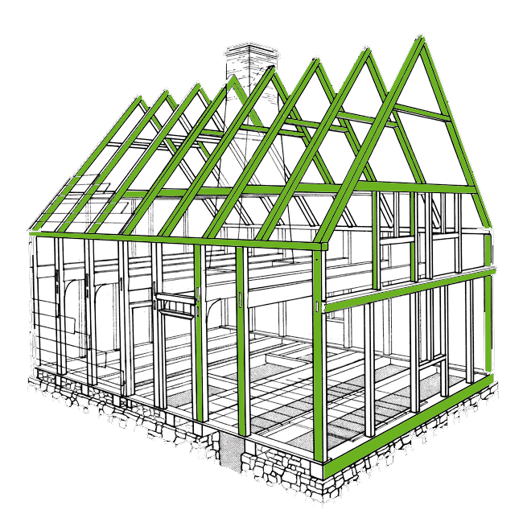
Onlineshop Secudrive
- Python 3.4
- Django 1.7
Notes:
Wie bereits auch bei meinem Gruppenprojekt habe ich mich für Django entschieden.
Django ist ein in Python programmiertes Open Source Web Application Framework. Es ähnelt in der Funktionalität Ruby on Rails, wobei es aber in seiner Konzeption im allgemeinen nicht auf implizite Konfiguration setzt sondern vieles explizit vorgenommen wird. Beispiel ist die URL Konfiguration, bei der keine Ordnerstrukturen übernommen werden, sondern manuell eingetragen werden.

Slide 6
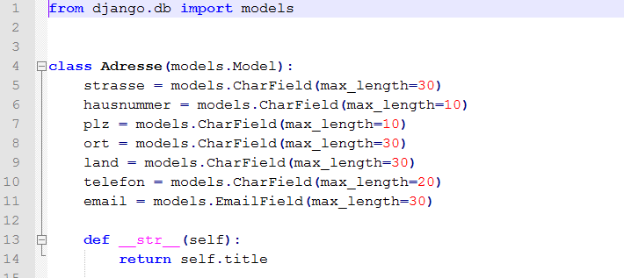
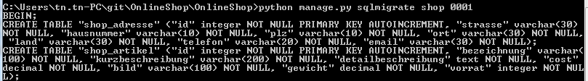
Onlineshop Secudrive
Notes:
Hauptgrund meiner Entscheidung für Django ist, dass einem ein erheblicher Teil der redundanten Arbeit bei der Entwicklung einer Webapplikation abgenommen wird aber gleichzeitig wesentliche Gestaltungsmöglichkeiten nicht eingeschränkt werden. Z. B. Besitzt es einen objektrelationalen Mapper für alle gängigen Datenbanksysteme, der einem die Datenbankabfragen aus den Attributen der Klassen automatisch erstellt.

Slide 7
Onlineshop Secudrive
Patrick Rupprecht

Slide 8
Onlineshop Secudrive
Patrick Rupprecht

Slide 9
Onlineshop Secudrive
Patrick Rupprecht

